Slide 1
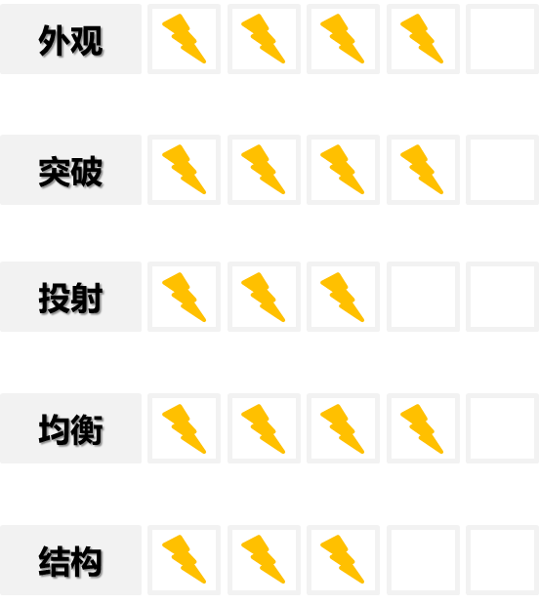
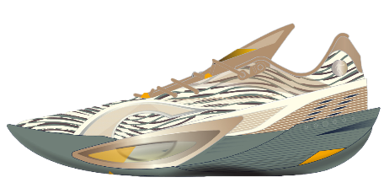



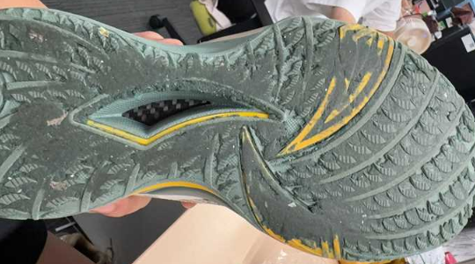


第一轮
风刃6PRO 第一轮
| 竞技&训练
>
两周 - 2025.10
B
-
2人
5人
7人
平均分
性能评级
5.5
D
7.42
试穿人数：5人（与5代相同测试者）
测试者平均体重：67±5KG
测试者球场定位：后卫
对比分析
抓地
6.0
问题点反馈
包裹
5.0
1.灵活性不足，笨重
2.支撑不足，无抗扭转，易形变
3.大拇指处，鞋面弯折不适，有异物感
4.后跟易倒，不稳
磨砺8 PRO
重量
5.0
重量
【稳定性】鞋底中后段稳定性较差，尤其出现在后跟内侧（3/5）。
【舒适性】
鞋底：整体脚感十分硬、且后跟碳板位置偏后，在落地时有明显的震脚触感（3/5） 。
鞋面：脚部进入鞋身时有明显的卡脚背情况，同时鞋面鞋舌处开口材料较硬，舒适度低（4/5） 。
【包裹性】前掌包裹始终没办法进行收紧，可能与鞋带孔的间距较小有关。同时后跟坐深较浅，会出现轻微的掉跟情况（1/5） 。
【抓地性】在室内有灰的场地，会出现明显的打滑情况，尤其出现在快攻上篮的最后一步（3/5） 。
【外观】颜值高、外观造型有特点，期待出好看的配色。
【稳定性】前掌在做急停时的稳定性较好，足够宽。
【重量】轻量化相对较为优秀，跑动全场下来不会坠脚。
【抓地】在室外水泥场地上，抓地以及耐磨情况非常好，得益于其较粗的底花纹路。
巭Light
缓震
5.0
刚性
缓震
稳定
6.0
耐久
6.0
止滑
回弹
包裹
球员适配
上脚优先级
风刃6PRO
风刃5PRO
射手
训练
接波
比赛
66.7%
66.7%
0.00%
受试者体重：70±2KG
轻量化、刚性上有所提升，适配门槛相应会比上一代有所提高。
室外喷漆水泥
木地板

